Slide 1

АЛМАТЫ ҚАЛАСЫ БІЛІМ БАСҚАРМАСЫ
«АЛМАТЫ ЭНЕРГЕТИКА ЖӘНЕ ЭЛЕКТРОНДЫ ТЕХНОЛОГИЯЛАР КОЛЛЕДЖІ» KМҚK
Бағыты: Энергетика: «Кәсіби құзіреттерді дамыту. Колледждегі тәжірибеге бағытталған білім –білікті маман даярлаудың кепілі»
Шеберлік-сыныптың тақырыбы: «Дуалды оқыту-бәсекеге қабілетті маман дайындаудың тиімді тетігі»
Қатысушы:
Жунусбекова Асем Аманбековна – арнайы пән оқытушысы
АЛМАТЫ, 2026 ж.

Slide 2
Дуалды оқыту жүйесі
Дуалды оқыту – бұл оқу орны мен кәсіпорынның серіктестігі арқылы жүзеге асатын білім беру жүйесі. Бұл жүйеде білім алушылар теорияны колледжде оқып, тәжірибені нақты өндіріс орындарында меңгереді.
Дуалды оқытудың негізгі ерекшеліктері:
Білім мен тәжірибенің үйлесуі
Жұмысқа орналасу мүмкіндігі жоғары
Кәсіпорындармен серіктестік
Қаржылық қолдау
Кәсіби дағдыларды дамыту
Еңбек өтілі – еңбек кітапшасы
(ЖШС «Алматыжылужайэнерго», ЖШС «RG BRANDS KAZAKHSTAN» 2025 ж.)

Slide 3
БІЛІМ БЕРУ ПРОЦЕСІНДЕГІ ДУАЛДЫ ОҚЫТУ ЖҮЙЕСІ (639 білім алушы)
07130100 Электржабдықтары (түрлері және салалары бойынша)
3W07130101 Электромонтер (түрлері және салалары бойынша) 4S07130103 Техник-электрик
07140100 Технологиялық процесстерді автоматтандыру және басқару (бейін бойынша) 3W07140101 Бақылау-өлшеу аспаптарымен автоматикаға қызмет көрсету және жөндеу жөніндегі слесарь
07151100 Машиналармен жабдықтарды пайдалану (өнеркәсіп салалары бойынша) 4S07151102 Техник-механик
07130200 Электрмен қамтамасыз ету (салалар бойынша) 3W07130201Электр монтаждаушы (салалар бойынша) 4S07130202 Техник-электрик
06130100 Бағдарламалық қамтамасыз ету (түрлері бойынша) 3W06130102 Web-дизайнер 4S06130105 Ақпараттық жүйелер технигі
07130300 Жылу электр станцияларының жылу энергетикалық қондырғылары
4S07130303 Техник-жылу энергетигі
216 білім алушы
66 білім алушы
90 білім алушы
196 білім алушы
48 білім алушы
23 білім алушы
ЖШС «Алматы электромеханикалық зауыт»,
ЖШС «KazElectroSnab»
ЖШС «Алматыжылужайэнерго»,
ЖШС «Garant transit plus»
ЖШС «Алматыжылужайэнерго»,
ЖШС «RG BRANDS KAZAKHSTAN» «Аксенгир» филиалы, ЖШС «ТОРГСТРОЙ»
«Expobest» тауарлар мен қызметтерді өндірушілердің халықаралық қауымдастығы,ЖШС «ITuslugi», ЖШС «Эвбика», ЖШС «QIT Enterprise»
ЖШС «RG BRANDS KAZAKHSTAN» «tealend» филиалы
ЖШС «КазЭнергоПауэр», ЖШС «Алматы электромеханикалық зауыт», ЖШС «Каз Билдинг-Сервис» НВЦ «Восток-Электрик», «TESLO»

Slide 4
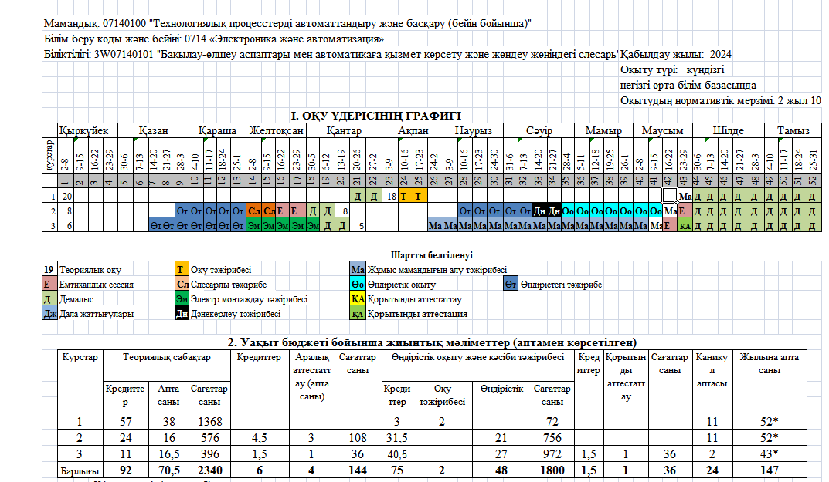
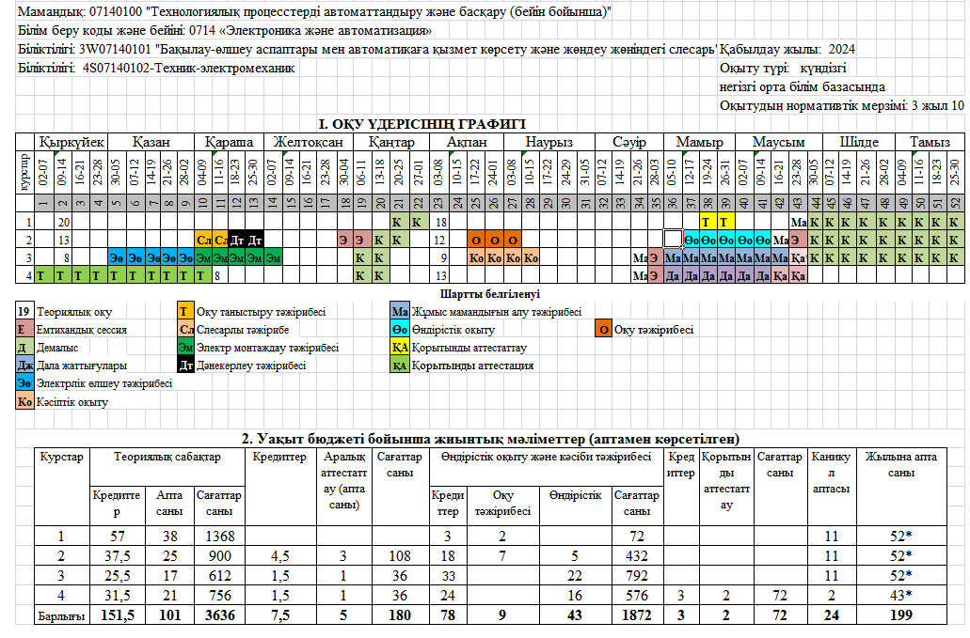

Slide 5
ДУАЛДЫ ОҚЫТУ ЖҮЙЕСІ БОЙЫНША БІЛІМ АЛАТЫН БІЛІМ АЛУШЫ САНЫНЫҢ КӨРСЕТКІШІ

Slide 6
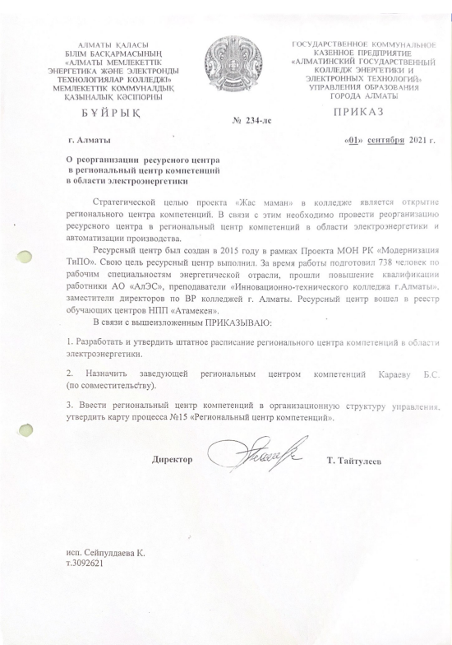
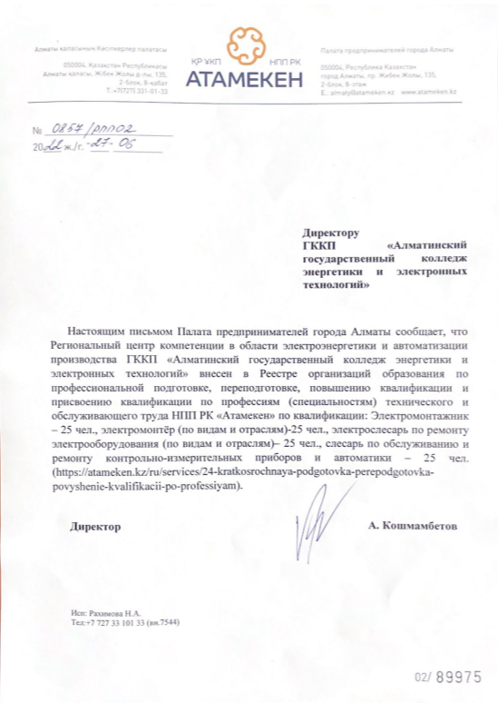
Электр энергетикасы және өндірісті автоматтандыру саласындағы аймақтық құзыреттілік орталығы
Электр энергетикасы және өндірісті автоматтандыру саласындағы аймақтық құзыреттілік орталығы – бұл осы бағыттар бойынша жоғары білікті мамандарды даярлауға арналған білім беру және тәжірибелік алаң.
Аймақтық құзыреттілік орталығының негізгі қызметтері:
✅ Оқыту және біліктілікті арттыру
✅ Дуалды оқыту
✅ Тағылымдамалар мен тәжірибе
✅ Озық технологияларды енгізу
✅ Кәсіпорындармен серіктестік
Орталықтың мақсаты:
Аймақ пен ел экономикасының қажеттіліктерін ескере отырып, электр энергетикасы және өндірісті автоматтандыру саласындағы заманауи білікті мамандарды даярлау.
01.09.2021 ж. - Аймақтық құзыреттілік орталығы ашылды
27.06.2022 ж. - Орталық «Атамекен» ҰКП тізіліміне енгізілді.

Slide 7
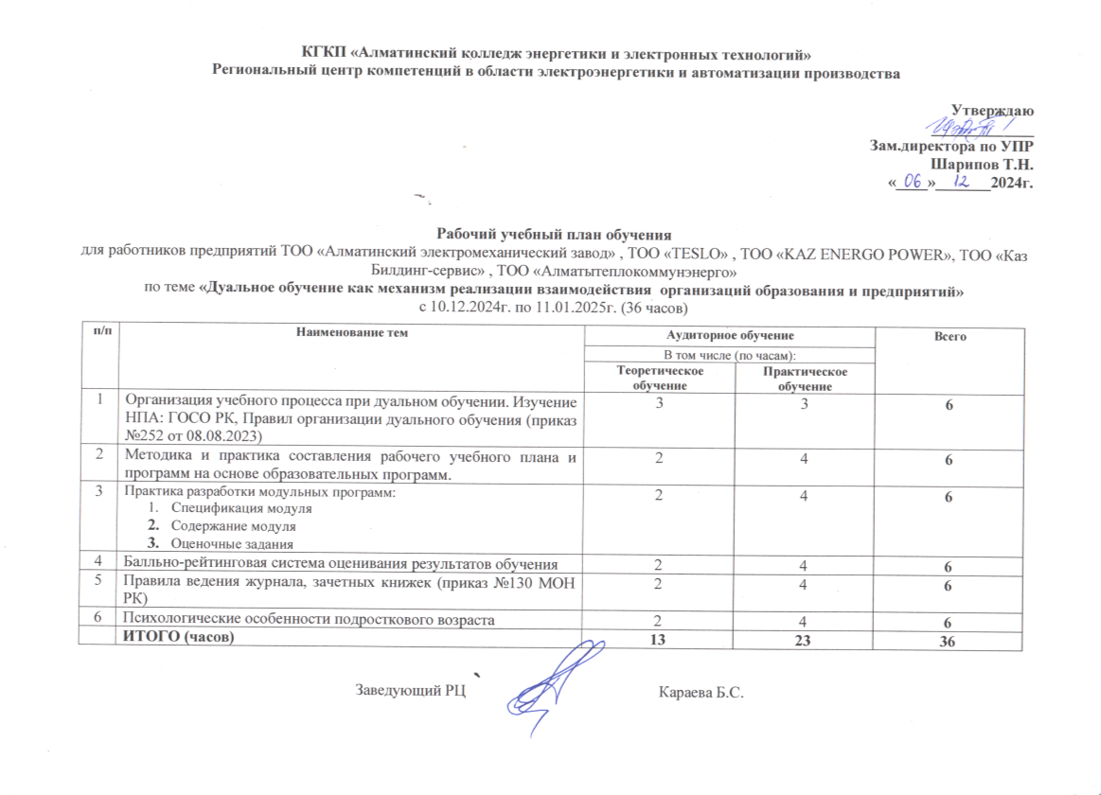
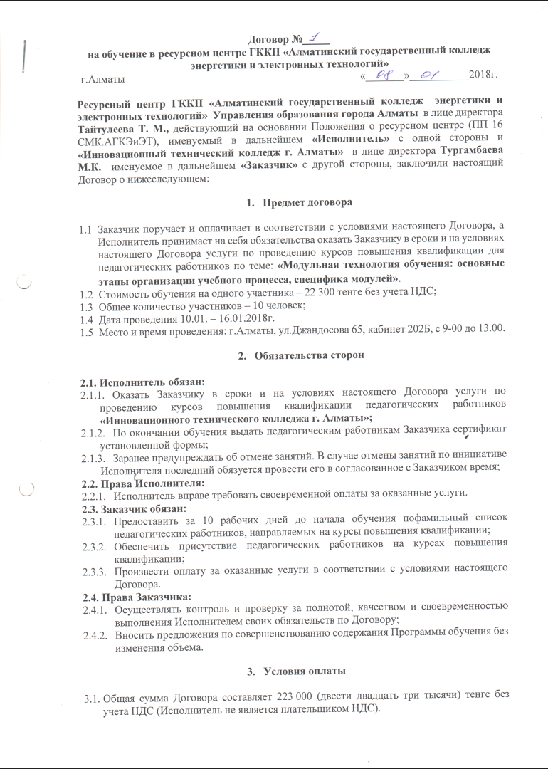
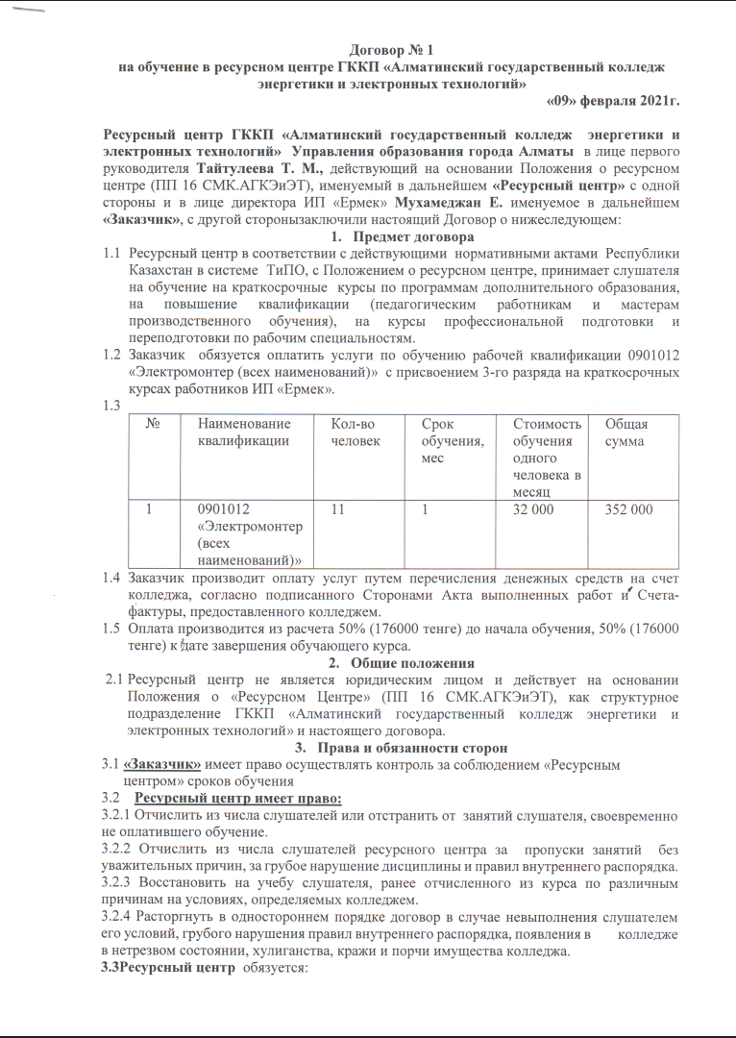
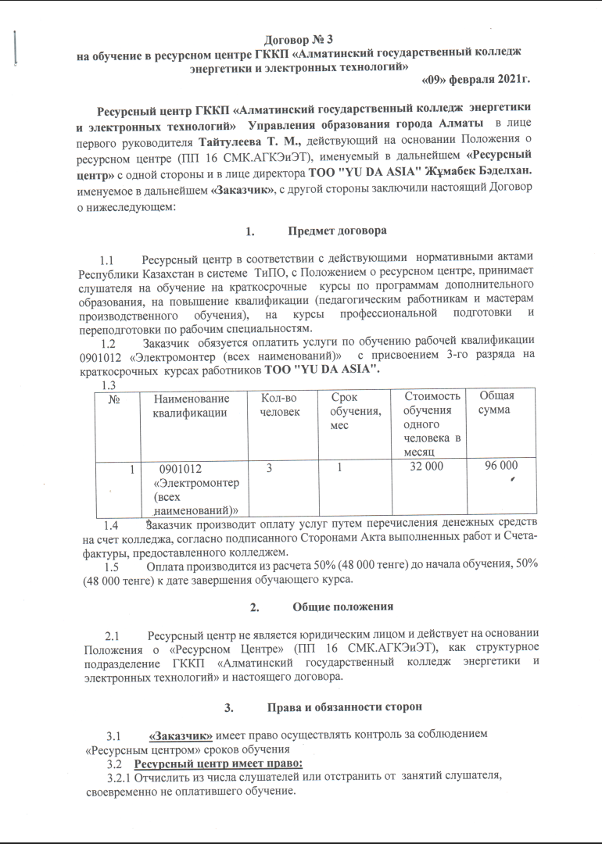
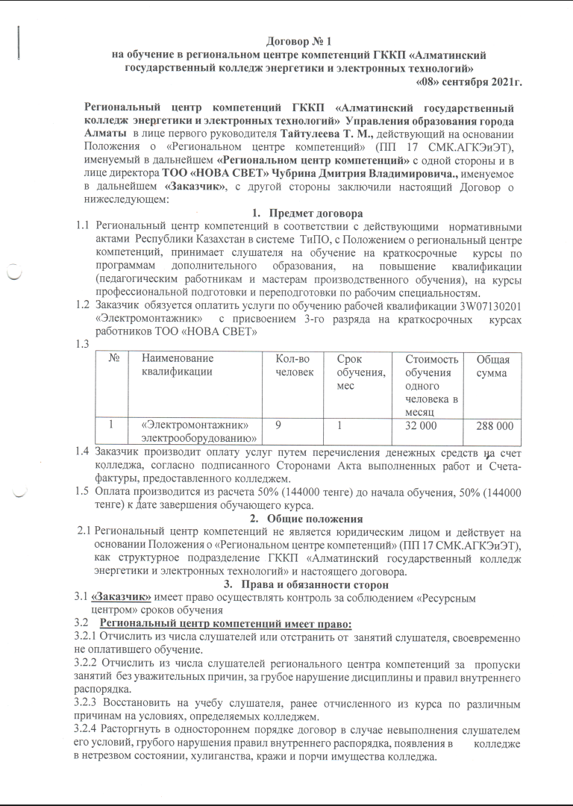
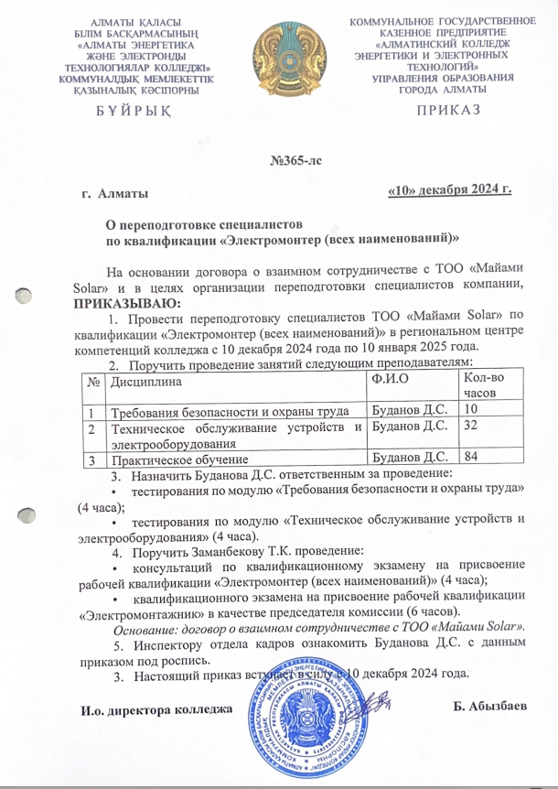
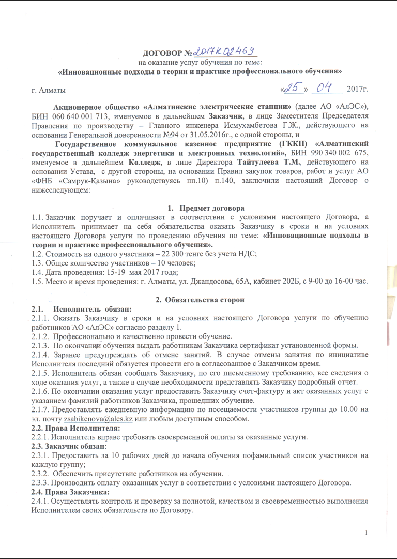
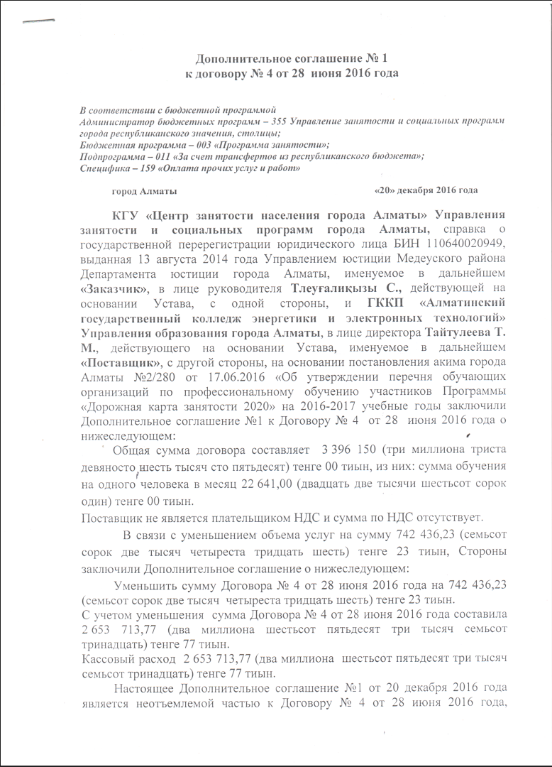
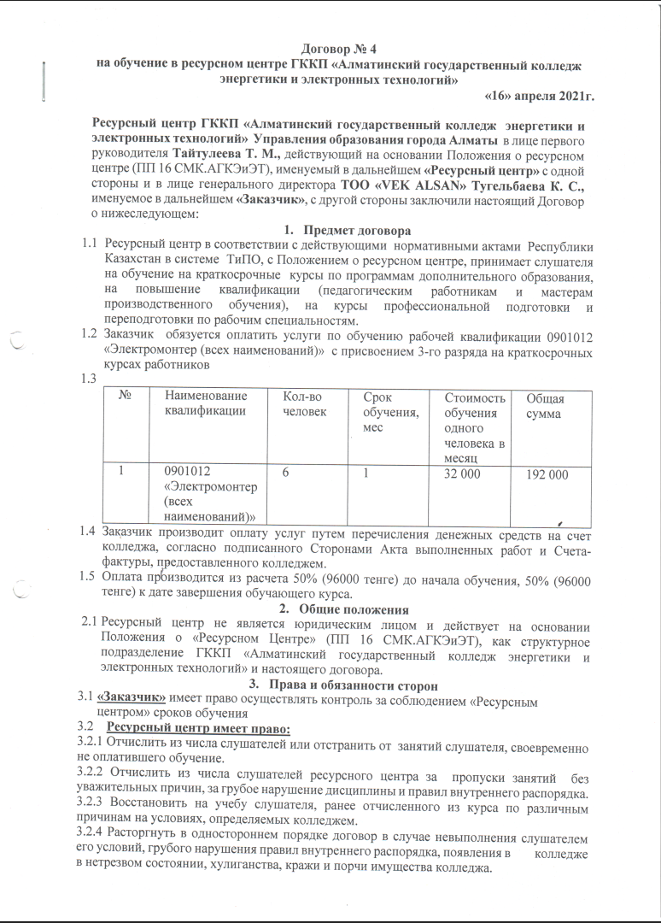
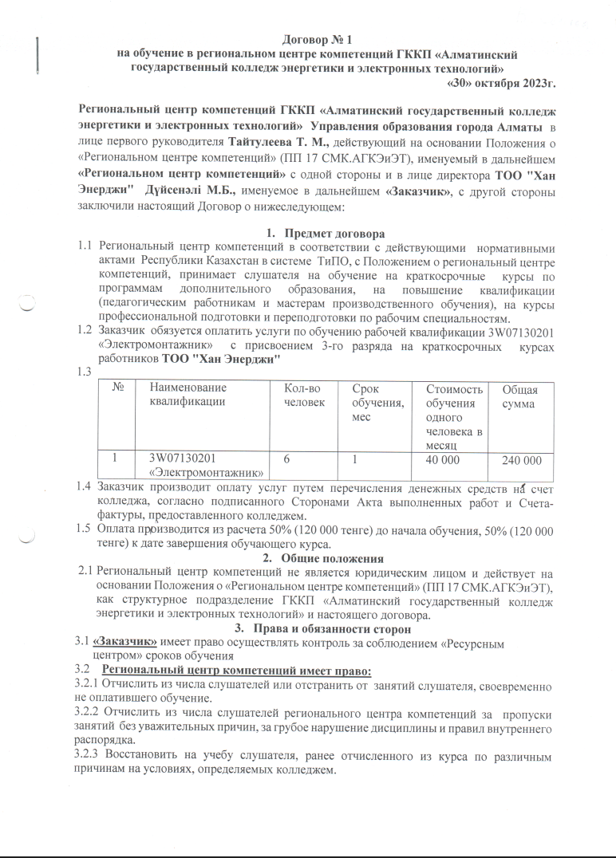
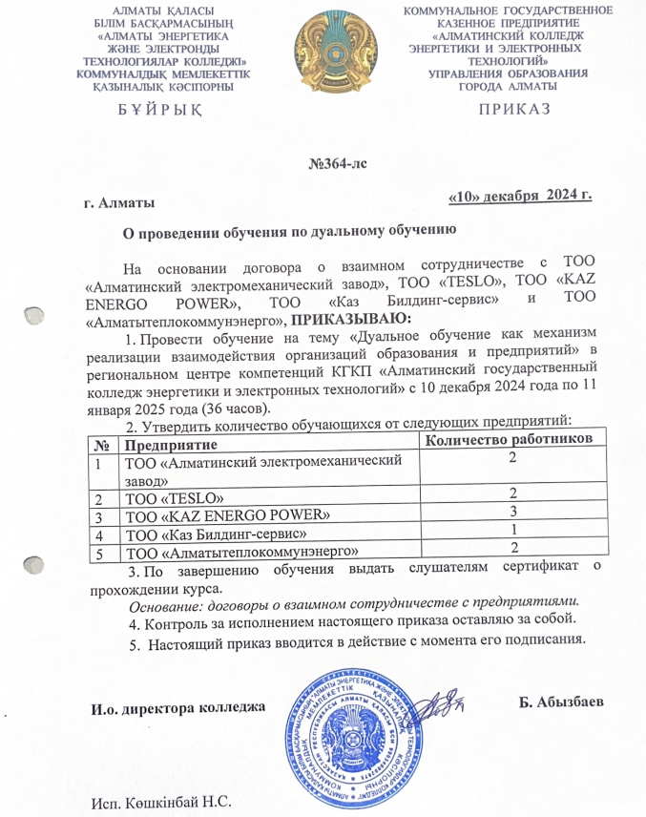
КЕЛЕСІ ЖҰМЫС БІЛІКТІЛІКТЕРІ БОЙЫНША МАМАНДАР ДАЯРЛАЙДЫ:
3W07130101
«Электромонтер (түрлері және салалары бойынша)»
3W07130102
«Электр жабдықтарын жөндеу жөніндегі электр слесарі (түрлері және салалары бойынша)»
3W07130201
«Электр монтаждаушы (салалар бойынша)»
3W07140101
«Бақылау-өлшеу аспаптарымен автоматикаға қызмет көрсету және жөндеу жөніндегі слесарь»
01.01.2024 жылдан бастап 01.01.2025 жыл аралығында жеке шарттар негізінде 393 адам оқудан өтті.
ЖШС «КазЭнергоПауэр», ЖШС «Алматы электромеханикалық зауыты», ЖШС «Каз Билдинг-Сервис», ЖШС «TESLO» және ЖШС «Алматыжылужайэнерго» кәсіпорындарының қызметкерлерін оқытуға арналған жұмыс оқу жоспары.

Slide 8
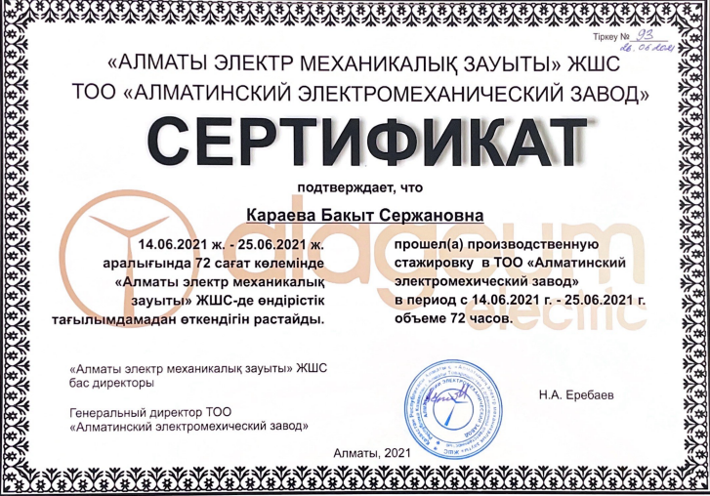
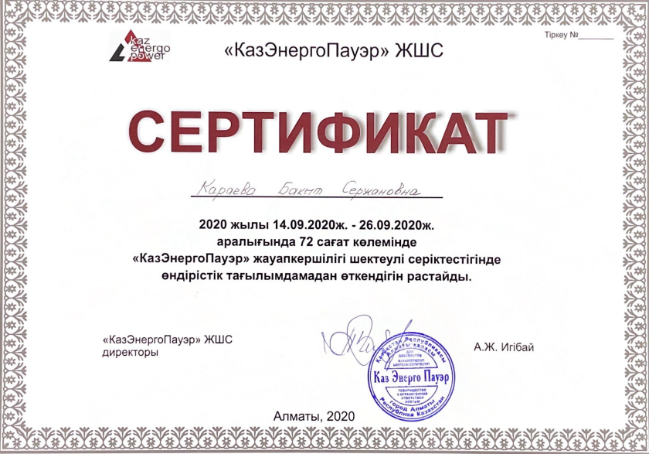
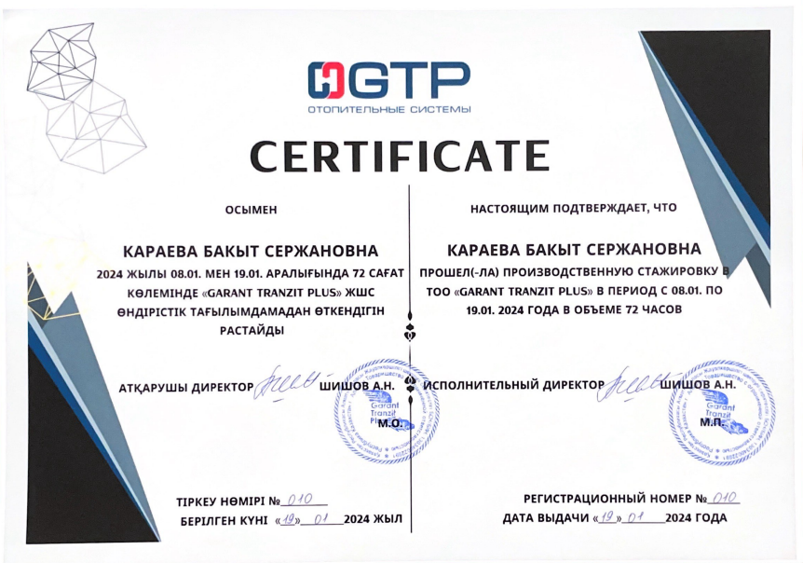
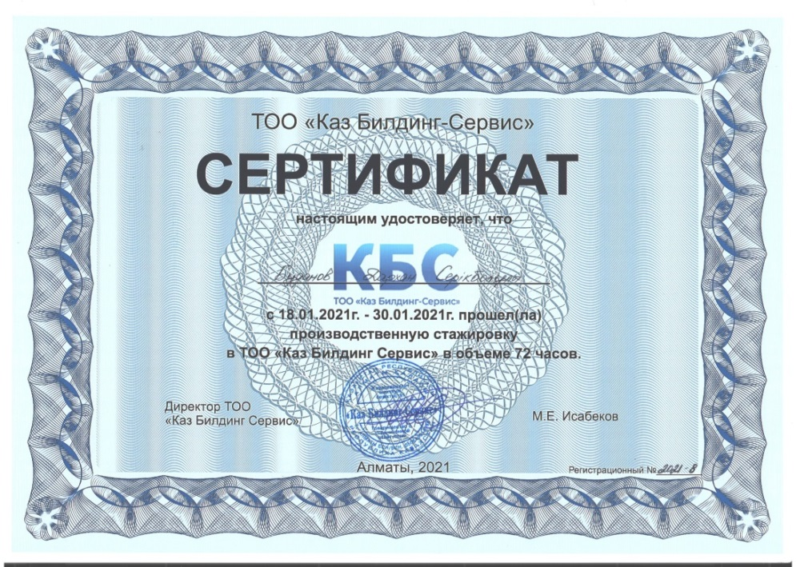

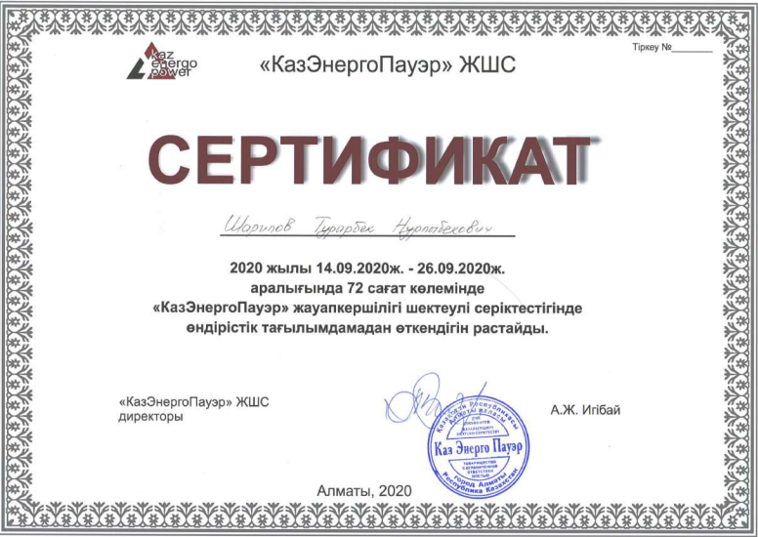
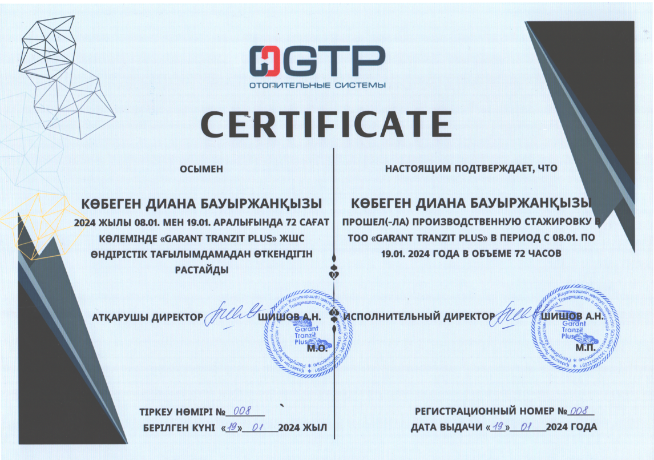
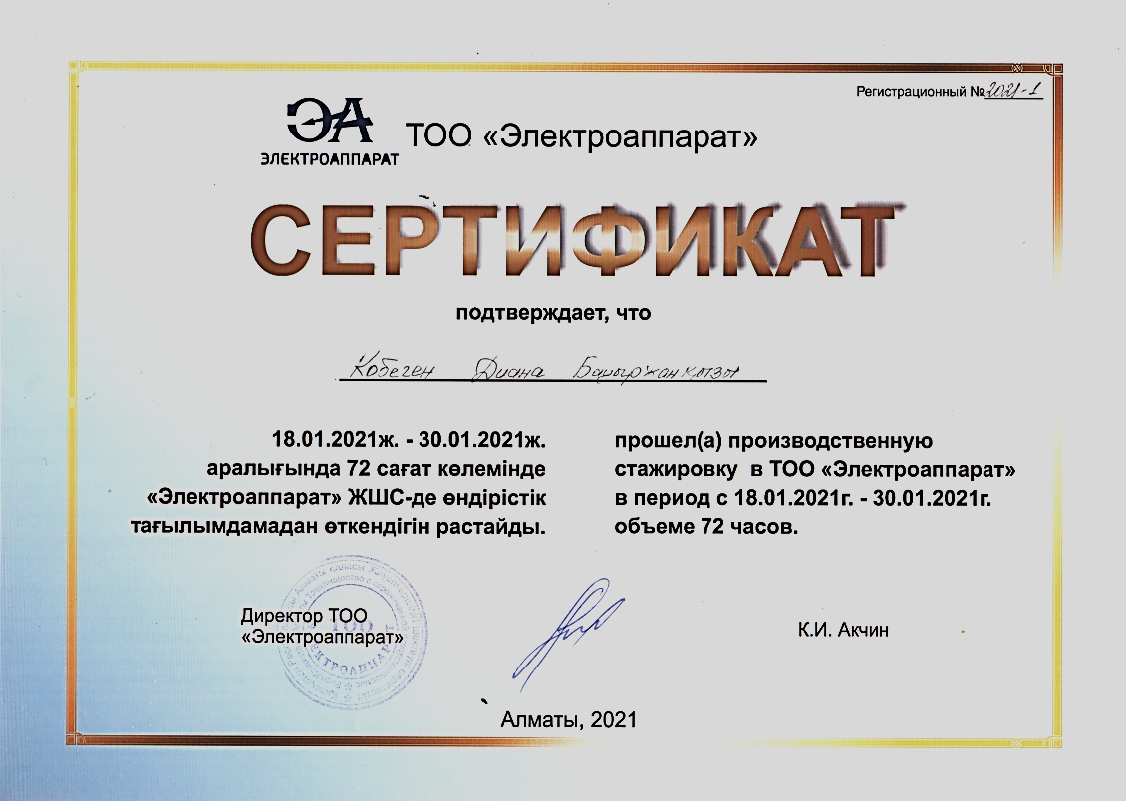
Аймақтық құзыреттілік орталығында арнайы пәндер оқытушыларының өндірістік тағылымдамасы бойынша жоспарлы жұмыстар жүргізіліп отырады.
2023 жылдың күзінде «Talap» КЕАҚ ұйымдастырған педагогтардың біліктілігін арттыру курстары барысында «Каз Энерго Пауэр» ЖШС және «Алматы электрмеханикалық зауыты» ЖШС кәсіпорындарында 36 сағаттық бір апталық тағылымдама өткізілді.
«Garant Tranzit Plus» ЖШС 2022 жылғы 20 сәуірде жасалған ынтымақтастық шарты негізінде 2024 жылғы қаңтар айындағы демалыс кезеңінде колледжге өтеусіз негізде берілген «Блоктық жылу пунктінің» жұмыс принципін зерделеу бойынша 17 педагогқа арналған 72 сағаттық өндірістік тағылымдаманы ұйымдастырды.

Slide 9
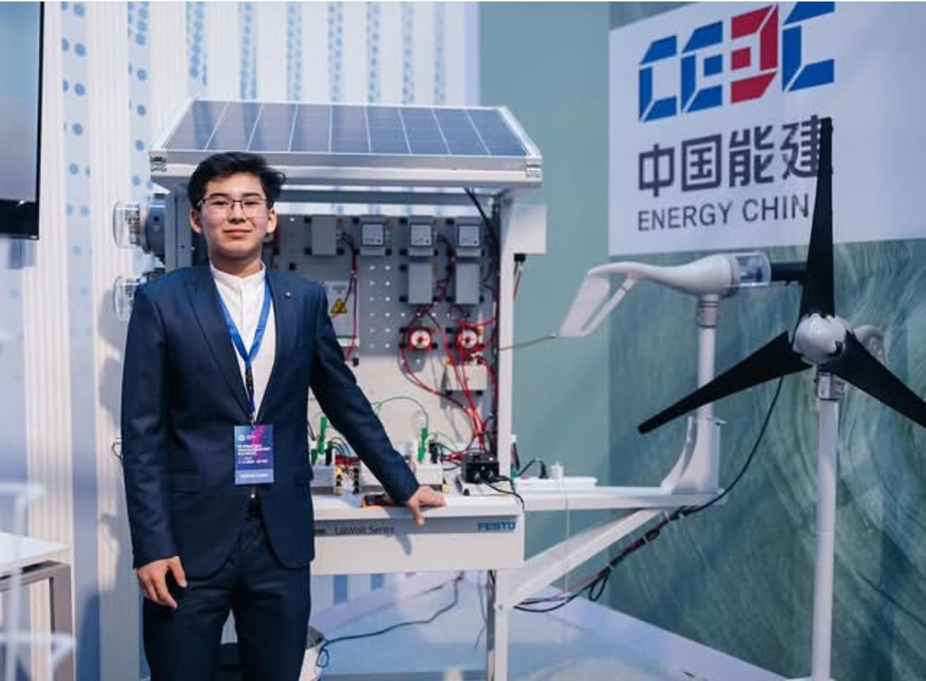
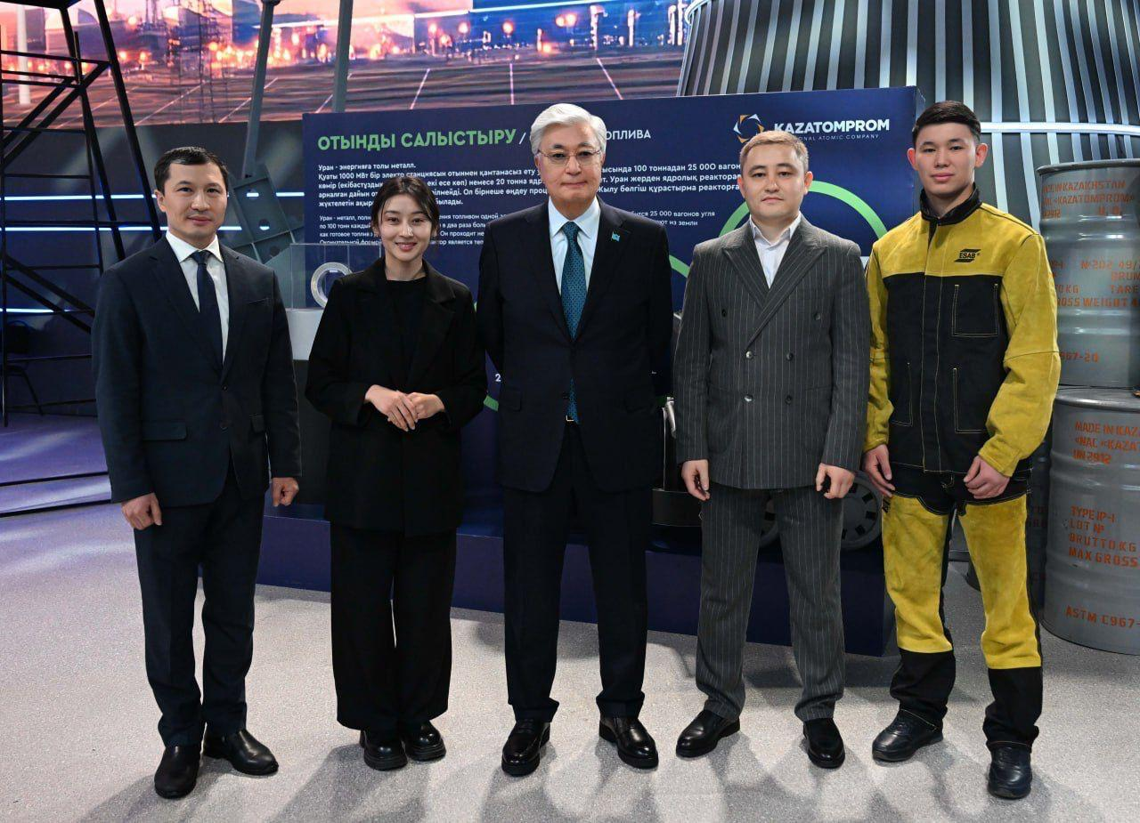
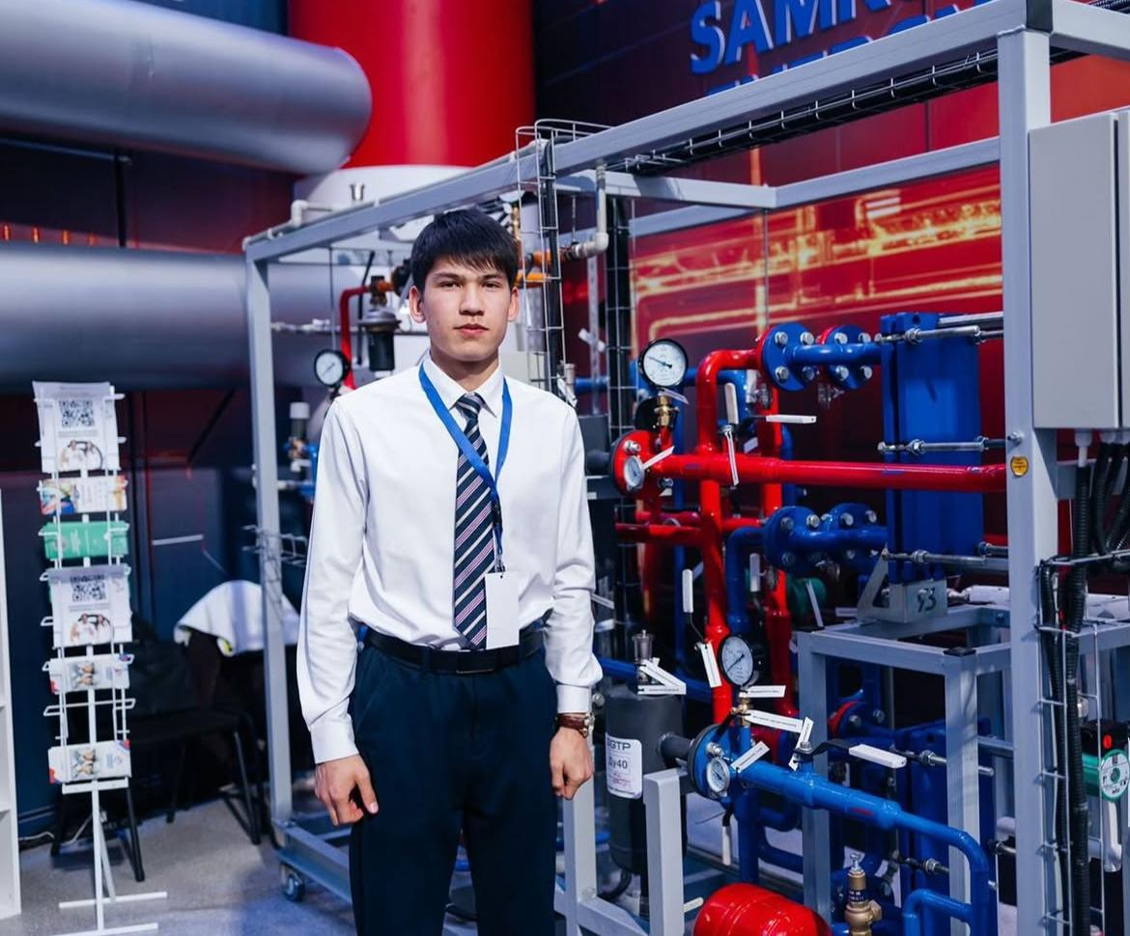
Дуалды оқыту – тиімді шешім

Slide 10
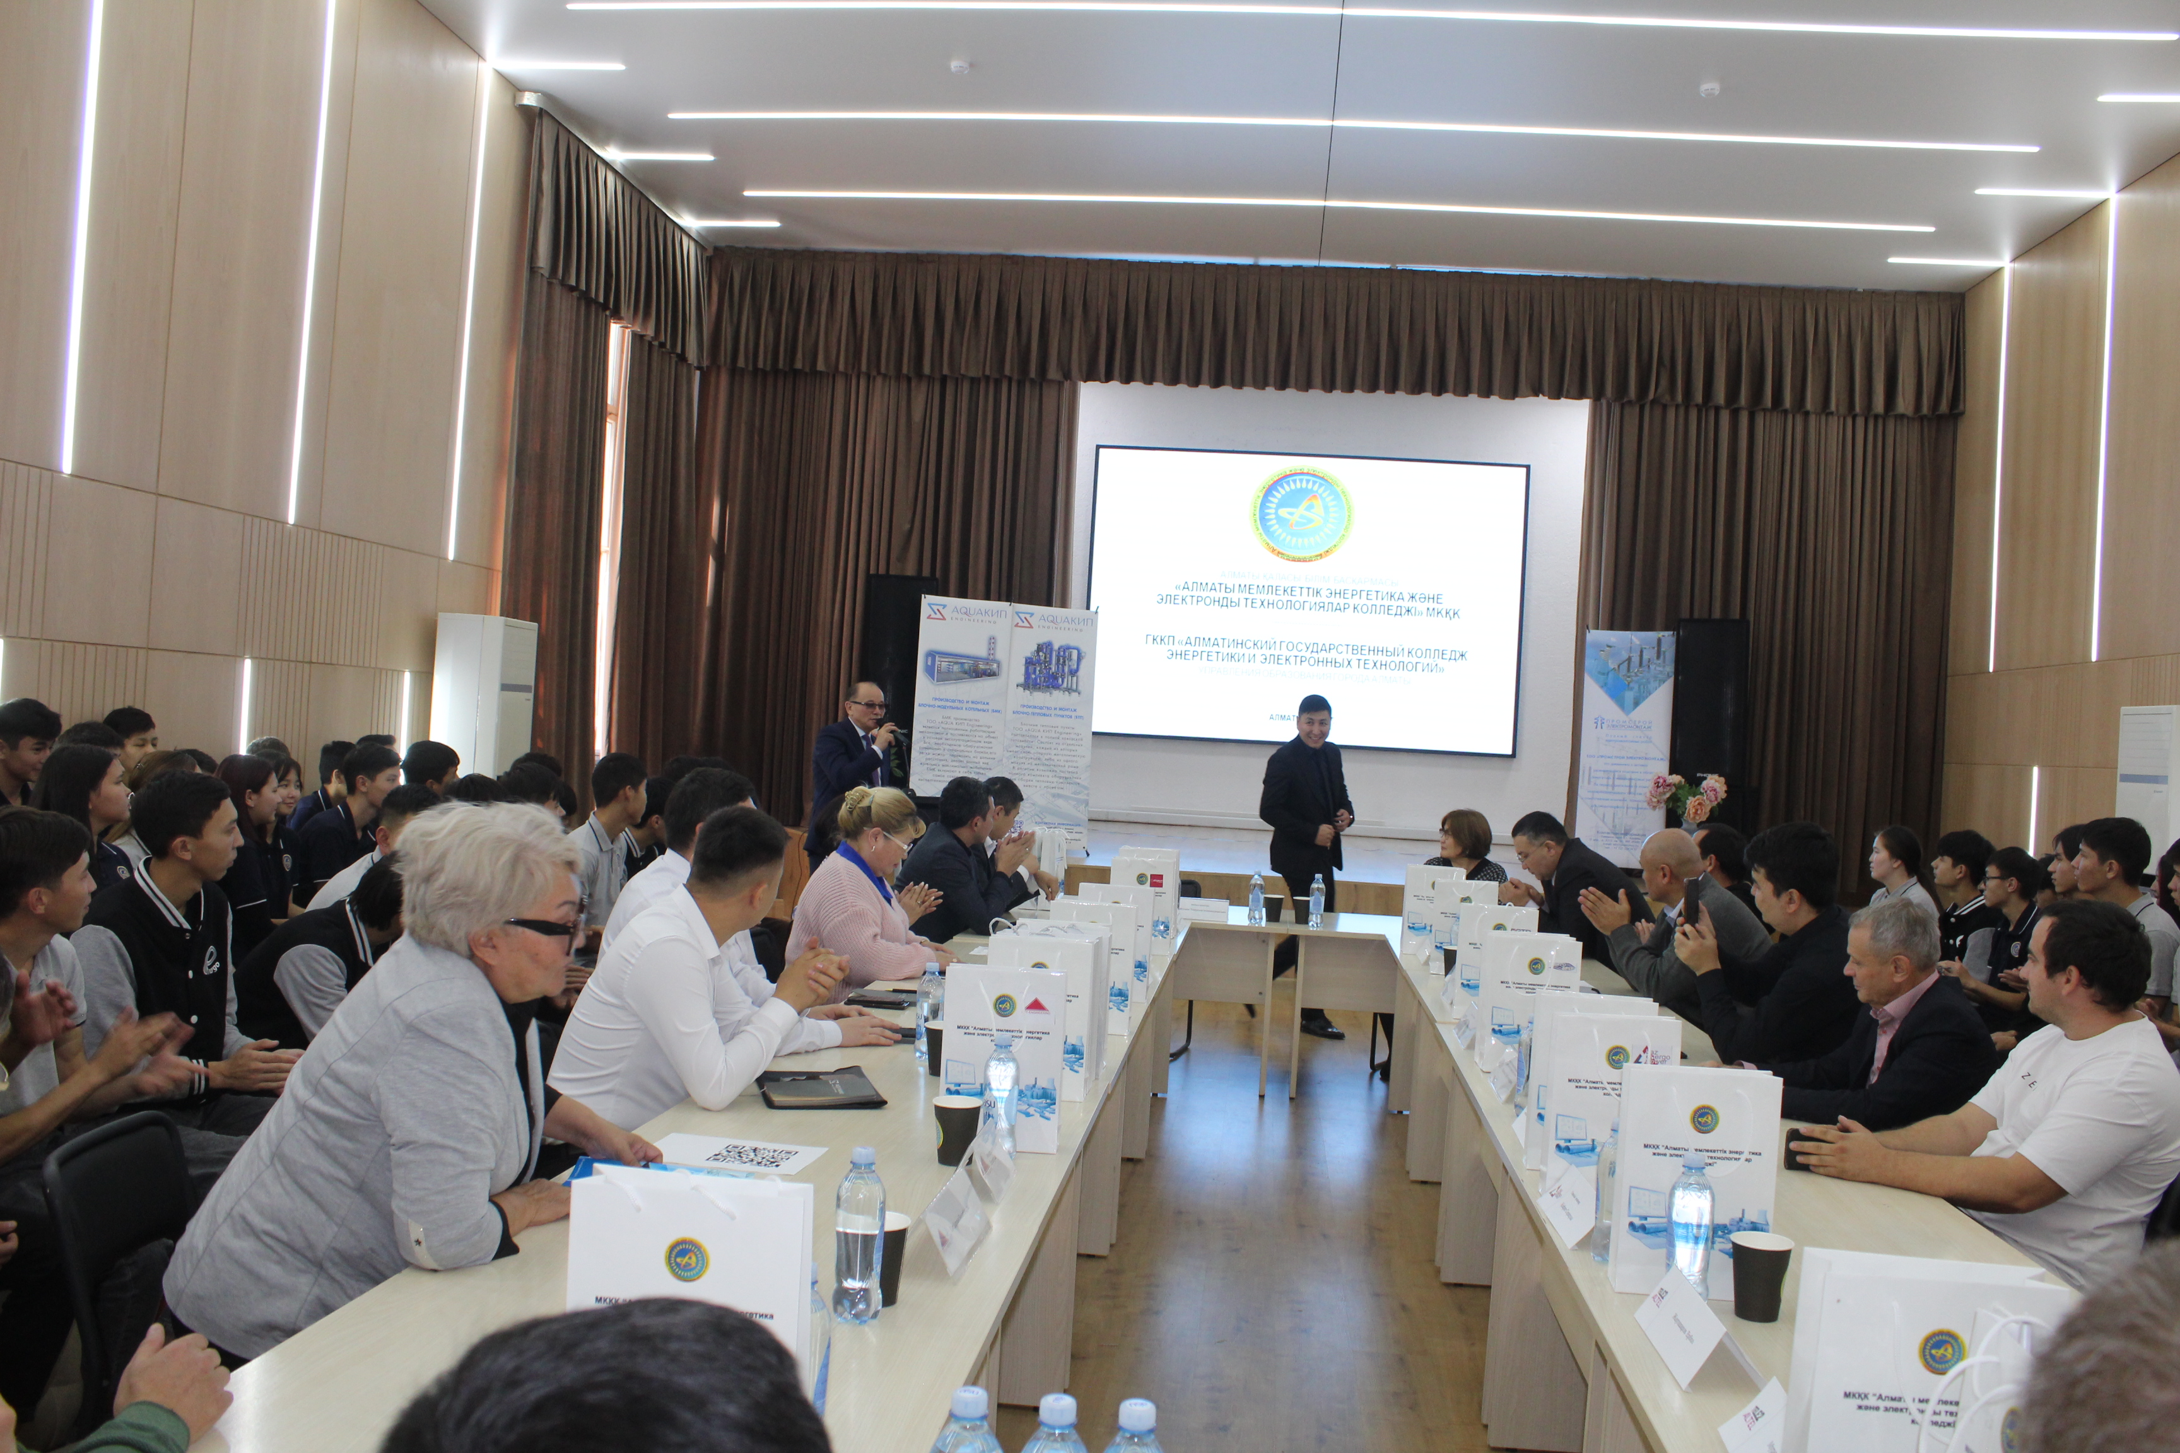
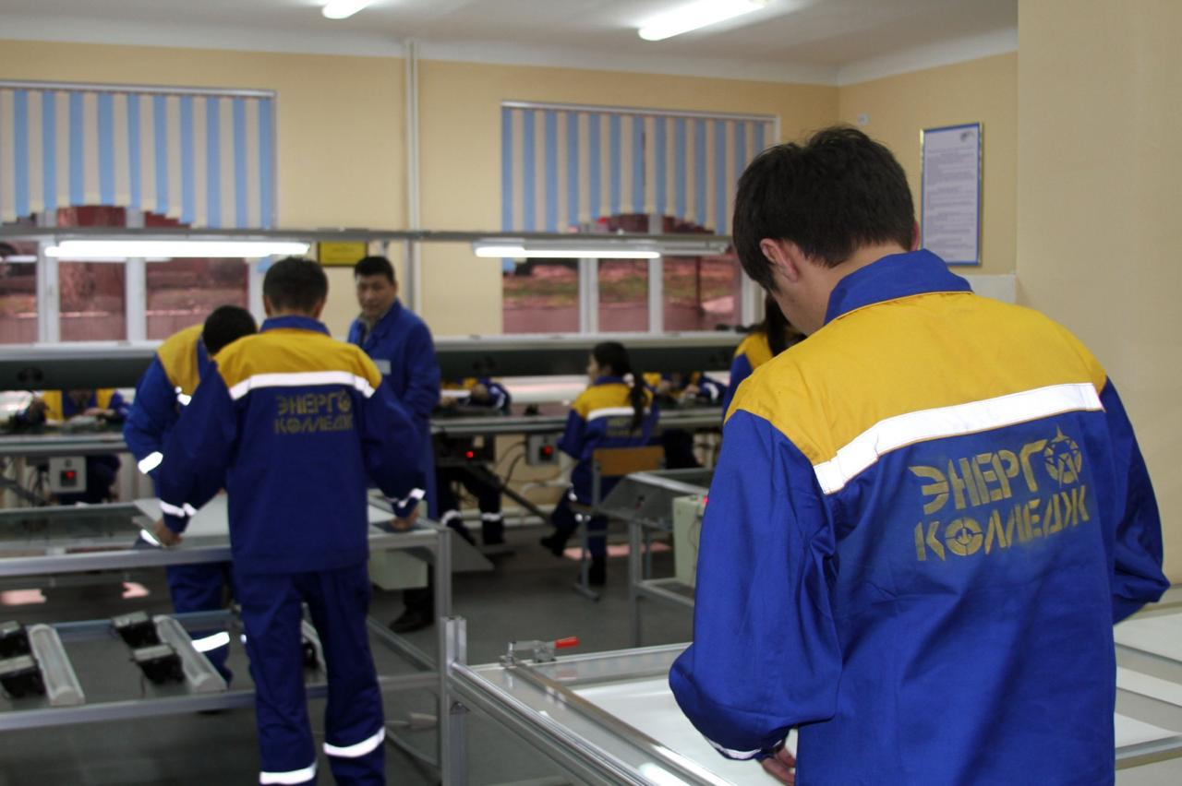
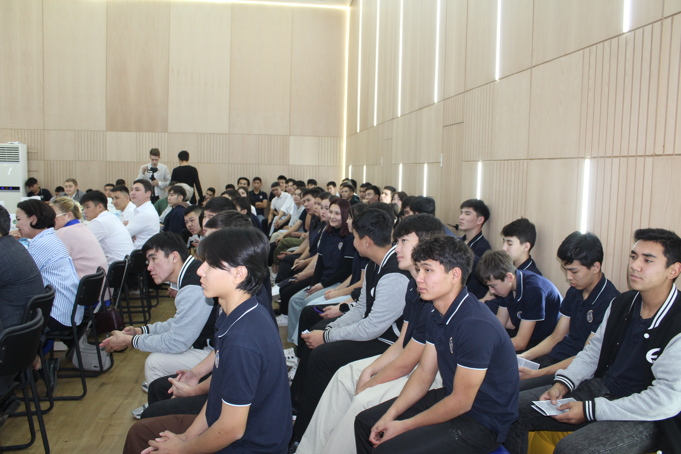
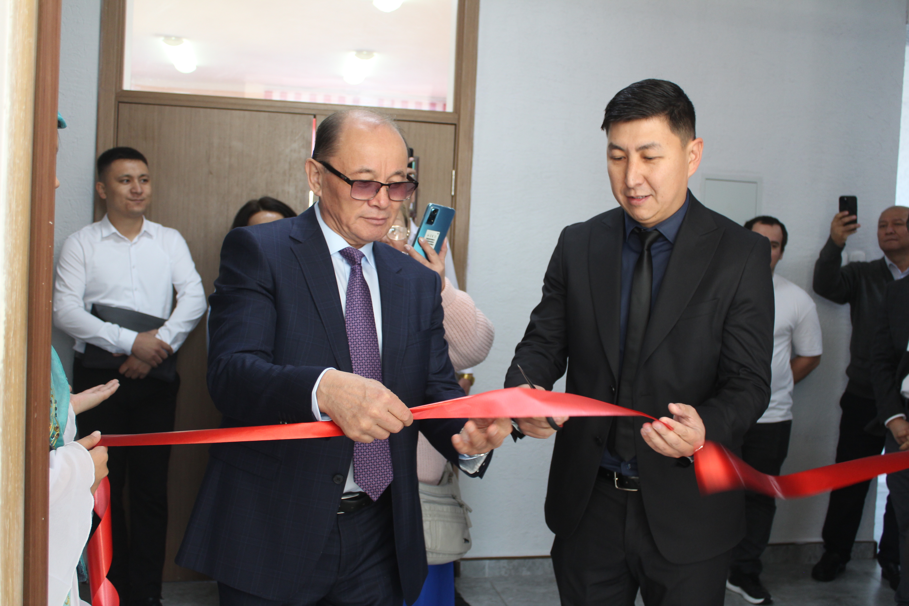
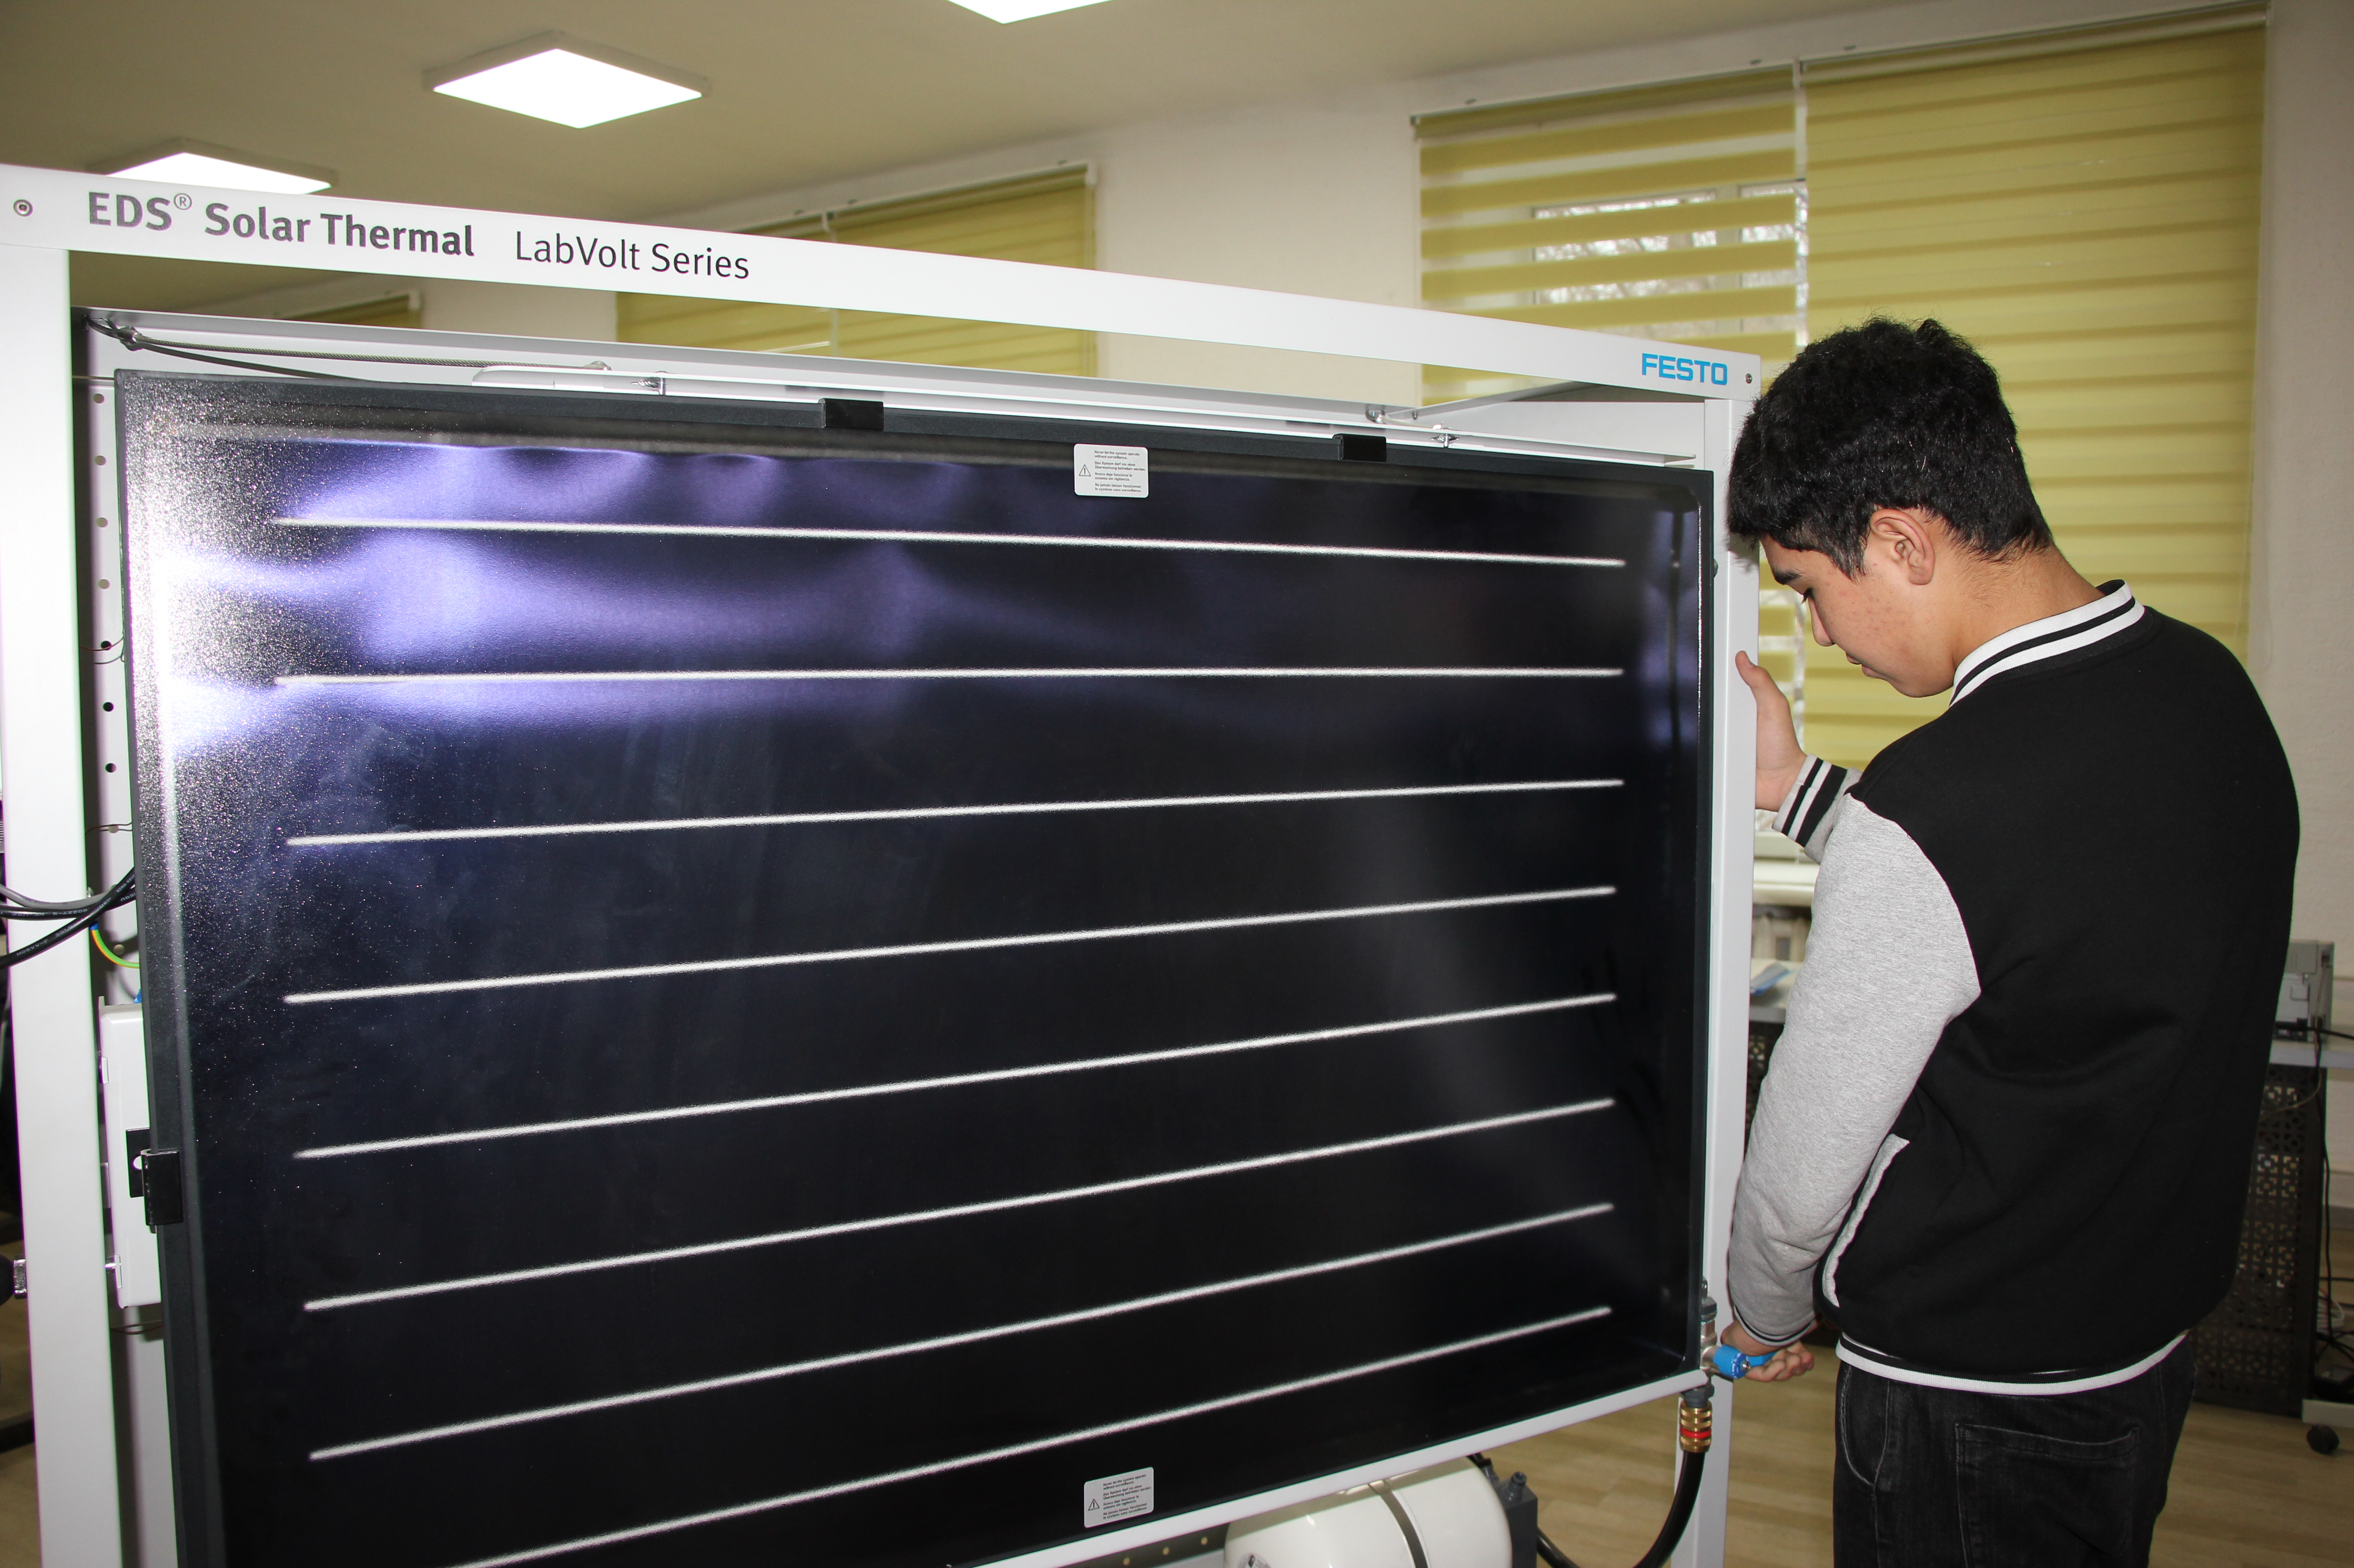
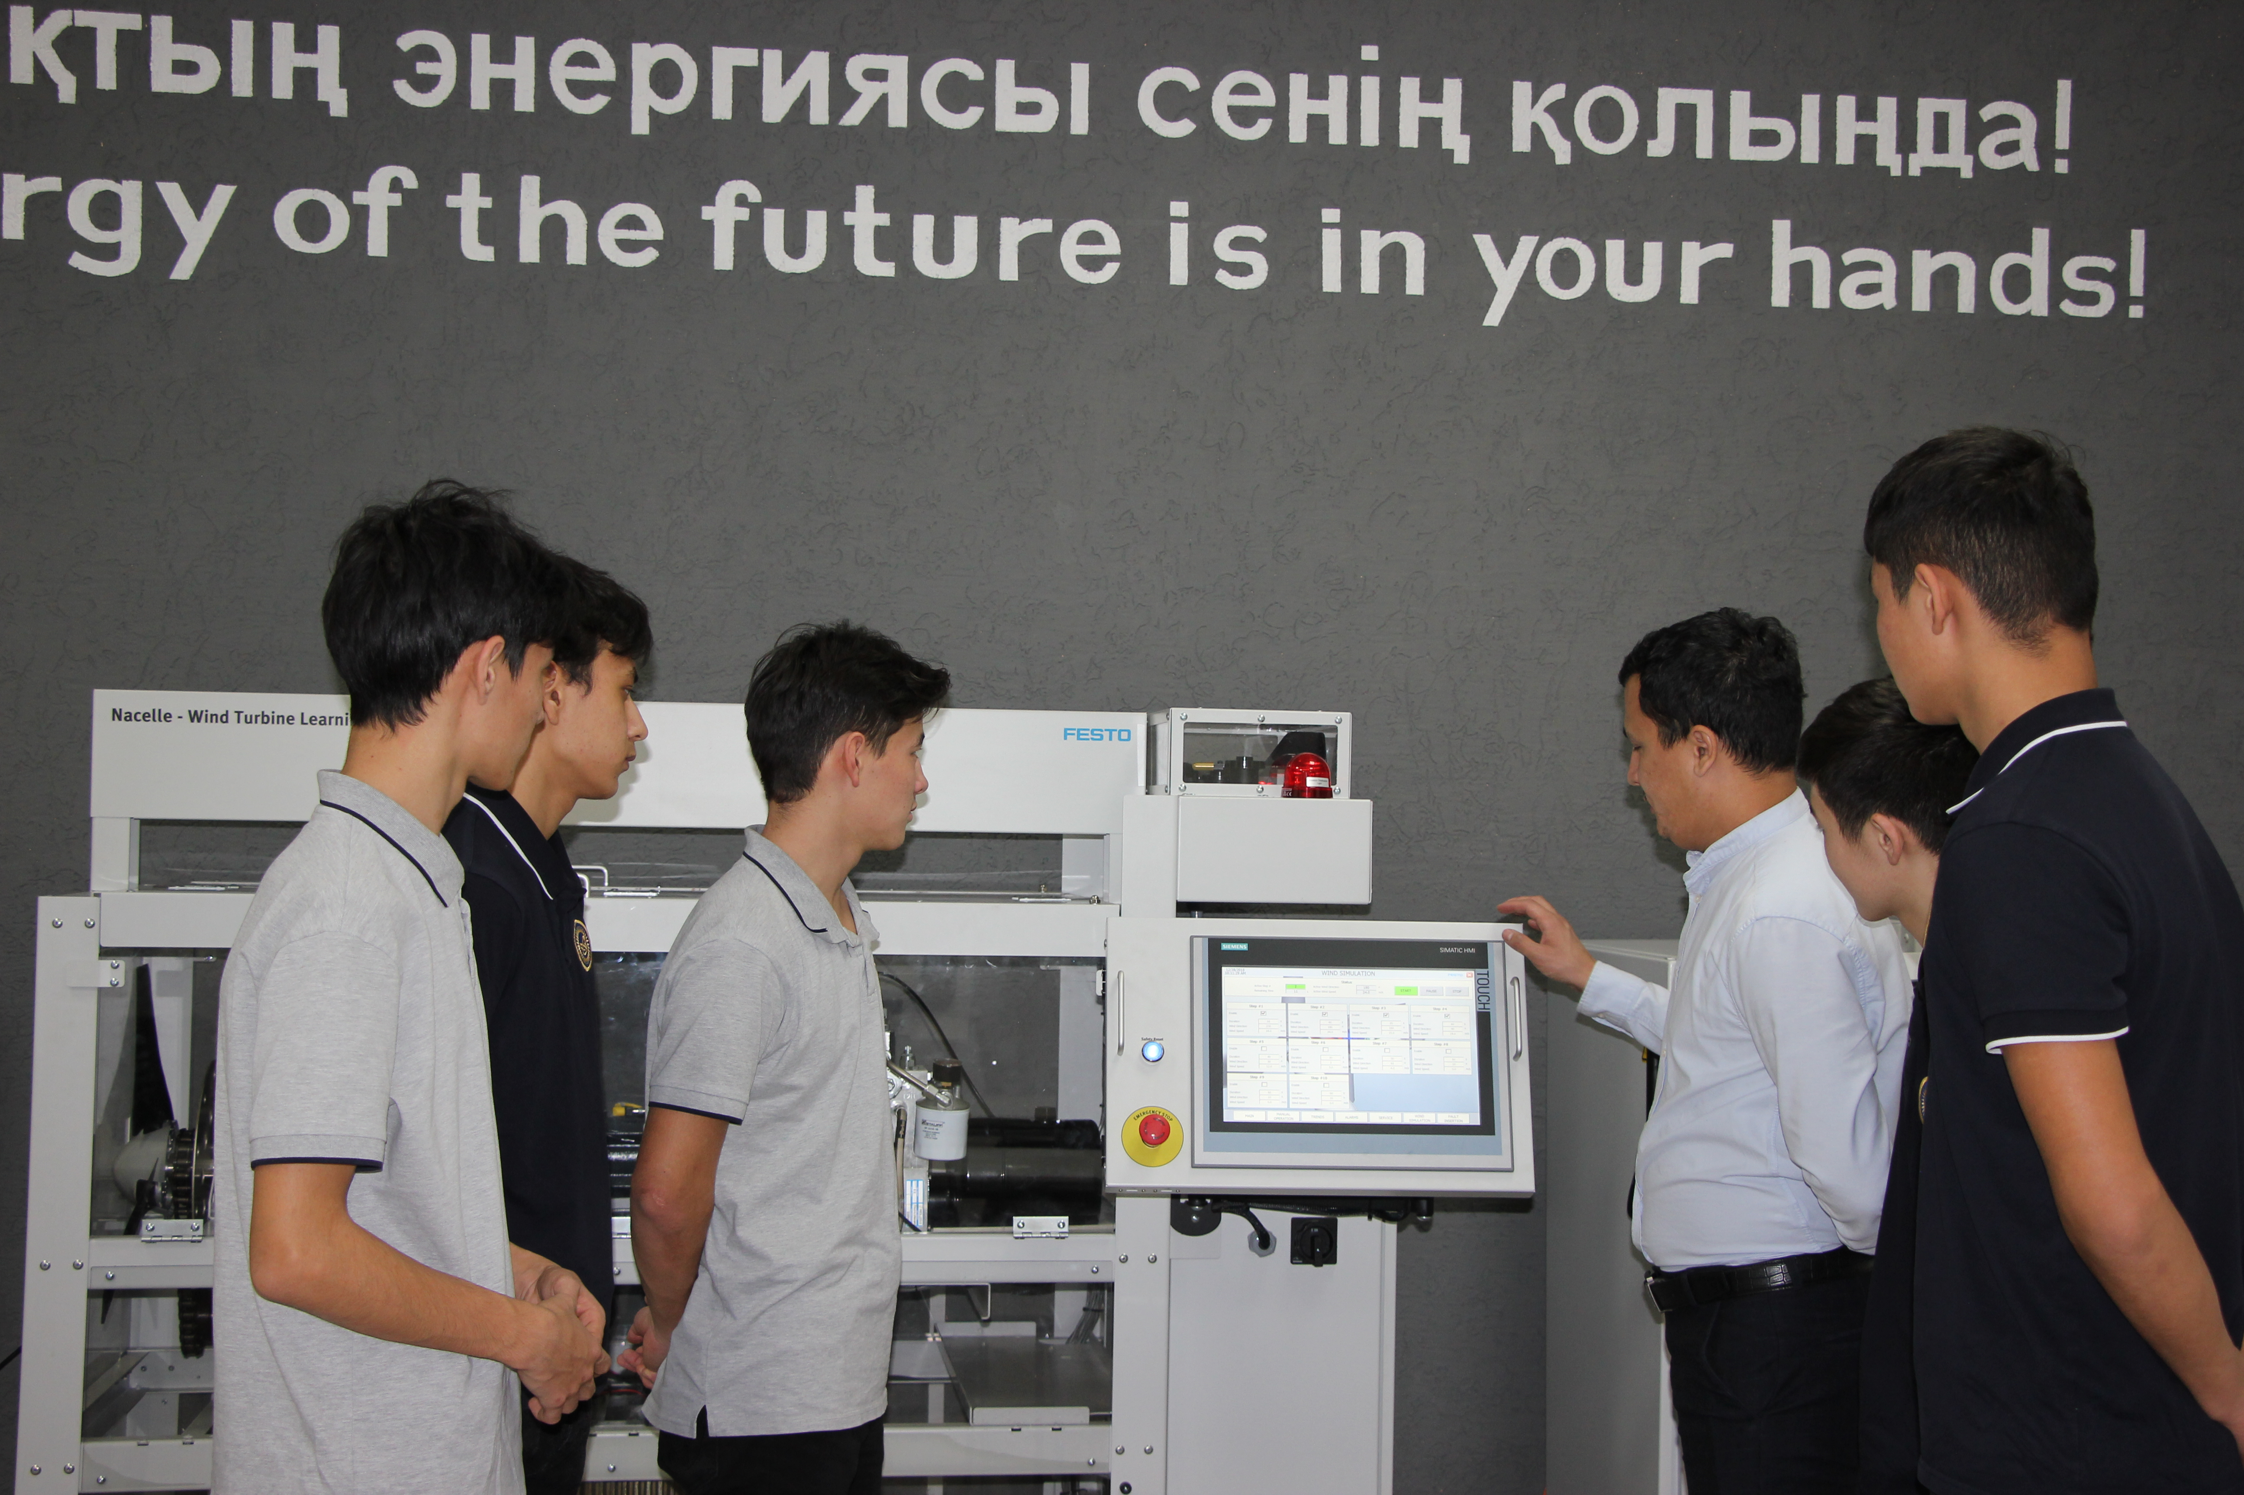
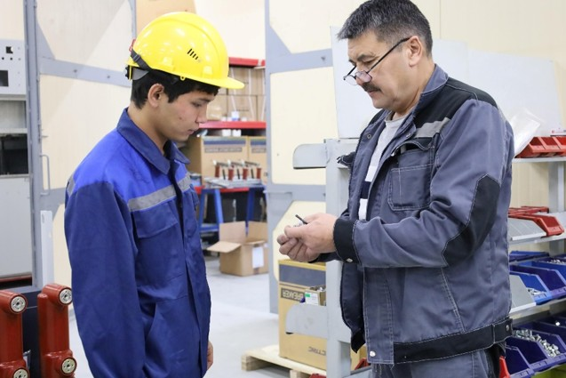
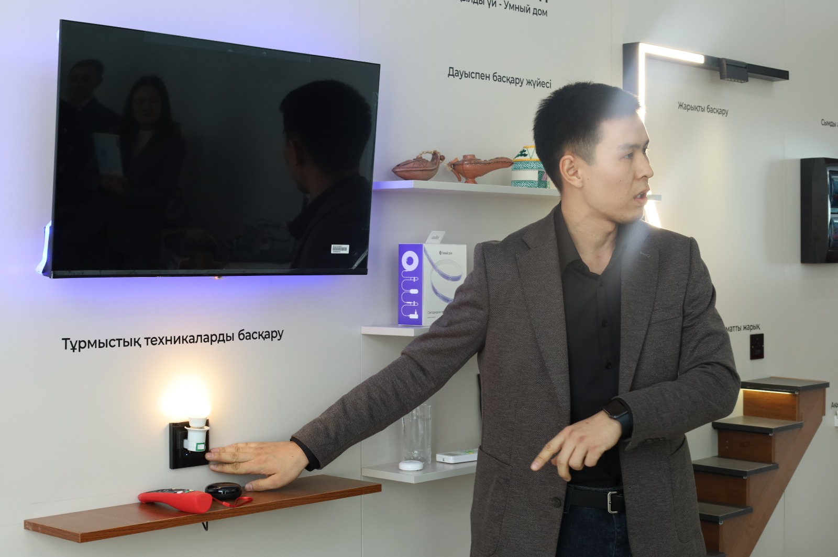
Білім алушылармен жұмыс жүргізу форматтары:
Өндірістік және кәсіптік тәжірибелер;
«Bılım, mansap, bolaşaq» жұмыс берушілермен форум (2023 ж.);
Компания өкілдерінің қатысуымен өткізілетін тағылымды қонақ дәрістер ЖШС «Алматыжылужайэнерго», «АлЭС» АҚ, ЖШС «RG BRANDS KAZAKHSTAN» және «АЖК» АҚ өкілдерінің қатысуымен дөңгелек үстел;
Интеграциялық сабақтар күні: ЖШС «КАЗ ЭНЕРГО ПАУЭР», ЖШС «SMART LIGHT», ЖШС «EXPOBEST» және ЖШС «МАЙАМИ СОЛАР» әлеуметтік серіктестерінің тағылымды қонақ дәрістері;
Кәсіпорын базаларында өткізілетін экскурсиялар;
Әр жылдардағы түлектермен тағылымды кездесу.
Білім алушы
Тәжірибе жинайды, жұмысқа орналасу мүмкіндігі артады
Колледж
Жұмысқа орналасқан түлектер көрсеткіші жоғарылайды
Жұмыс беруші
Еңбек нарығын қажетті мамандармен қамтамасыз етеді

Slide 11










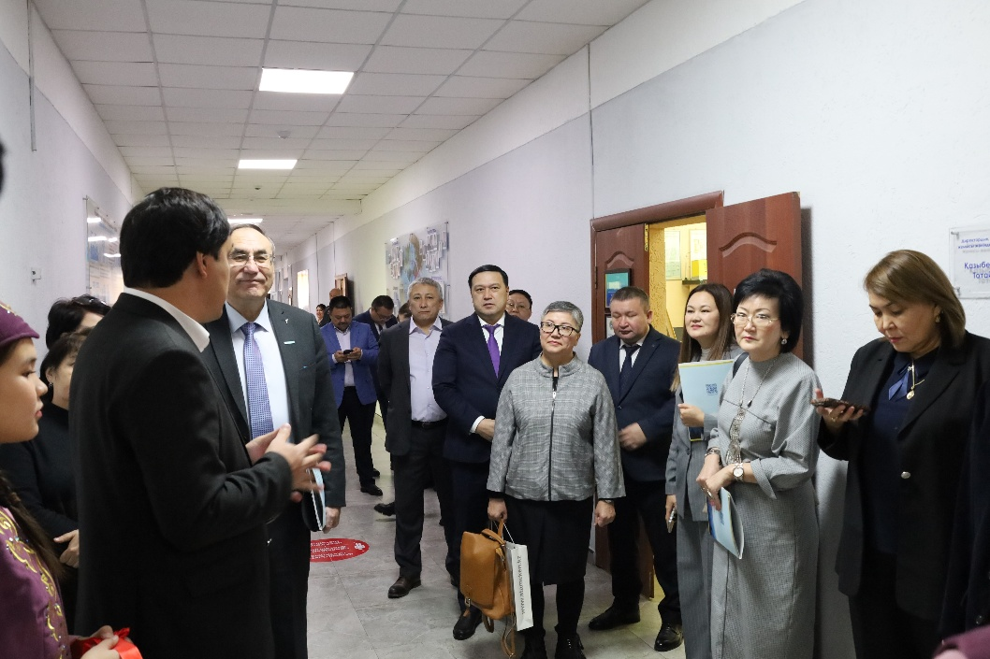



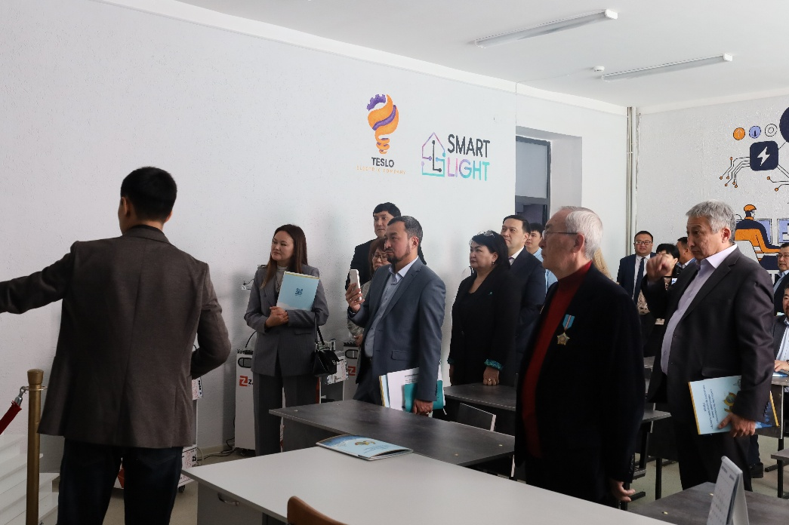
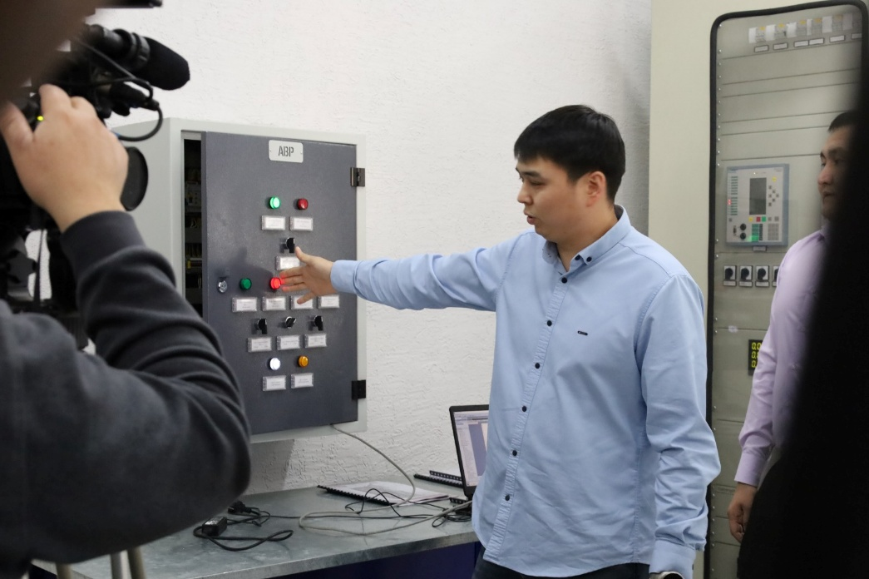





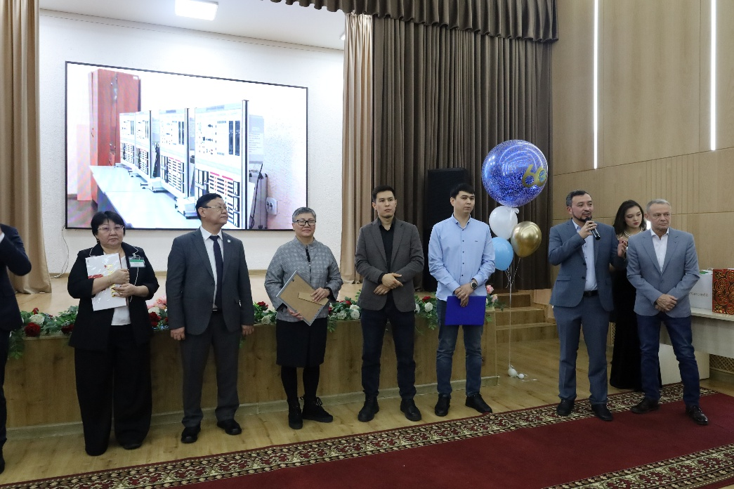
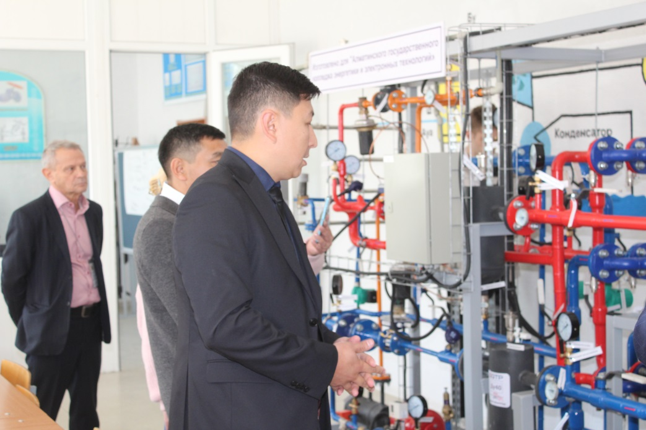







Әлеуметтік серіктестермен жұмыс
Әлеуметтік серіктестерің қолдауымен ашылған шеберханалар:
ЖШС «Каз Энерго Пауэр» – 70 млн тг. («Релелік қорғау және энергетикалық жүйелерді автоматтандыру» шеберханасы);
ЖШС «Legrand» – 5 млн тг. («Электр жабдықтарын орнату» шеберханасы);
ЖШС «Garant Tranzit Plus» – 18 млн тг. («Жылу блогы пункті» кабинеті);
ЖШС «TESLO» және ЖШС «SMART LIGHT GROUP» – 15 млн тг. («Ақылды үй» инновациялық басқару шеберханасы).

Slide 12
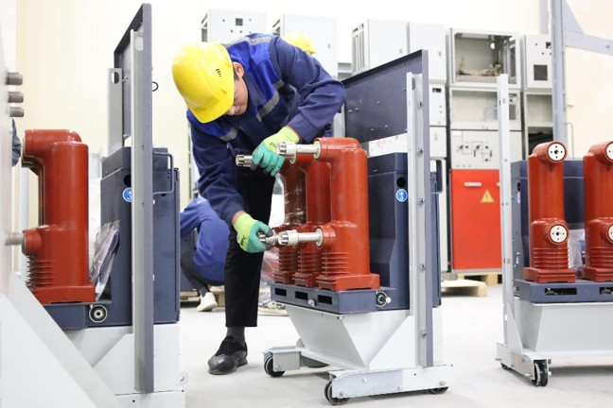
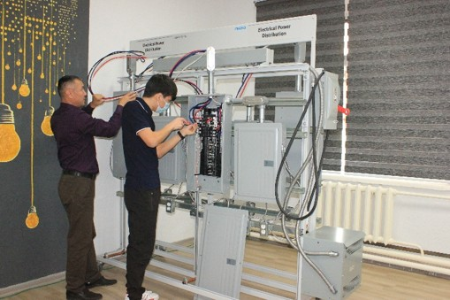
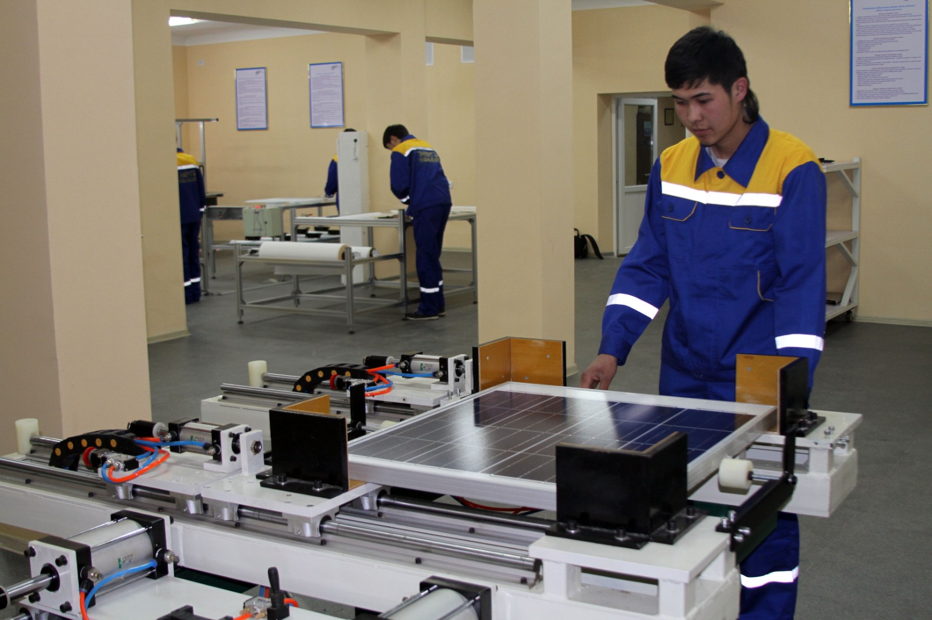
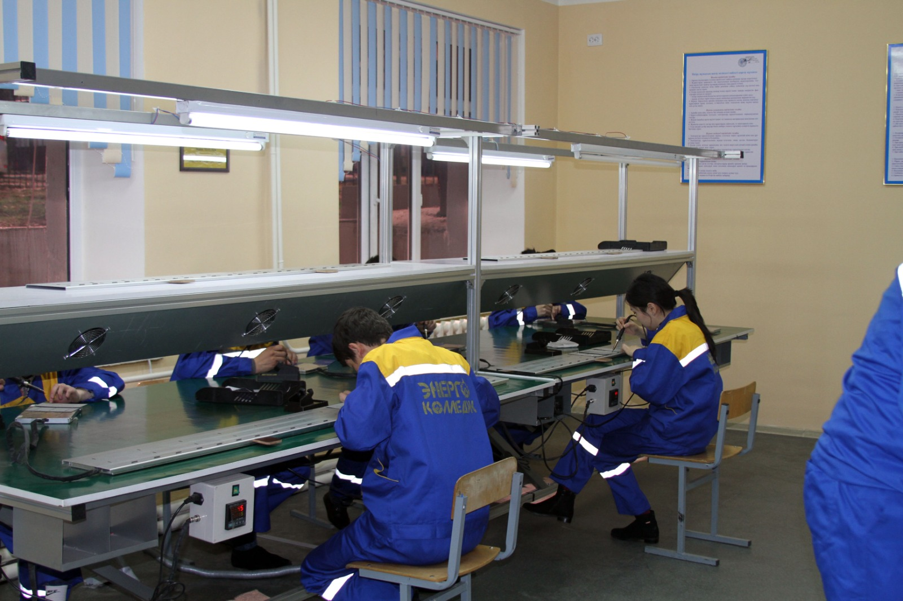
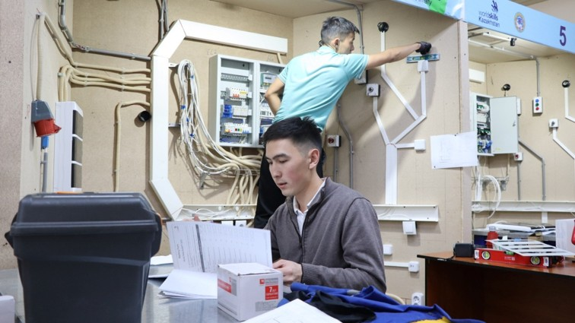
ҚОРЫТЫНДЫ
🔹 Дуалды оқыту мен аймақтық құзыреттілік орталығы – еңбек нарығына бейімдеудің үздік жолы.
🔹 Бұл жүйе «оқу – тәжірибе – жұмыс» қағидасына негізделген.
🔹 Нәтиже: Түлектердің жұмысқа орналасу көрсеткіші артады, кәсіпорындар дайын маман алады.

Slide 13

Болашақ жоспарлар
Келесі қадамдар:
Серіктес кәсіпорындар санын көбейту
Мақсатты мемлекеттік тапсырыс санын көбейту
Сертификатталған бағдарламаларды көбейту
Дуалды оқыту жүйесі бойынша білім алушы санын 45% дейін көбейту

Slide 14
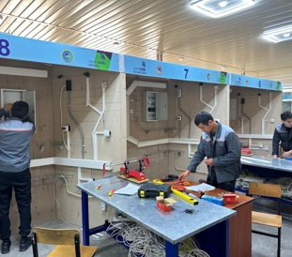
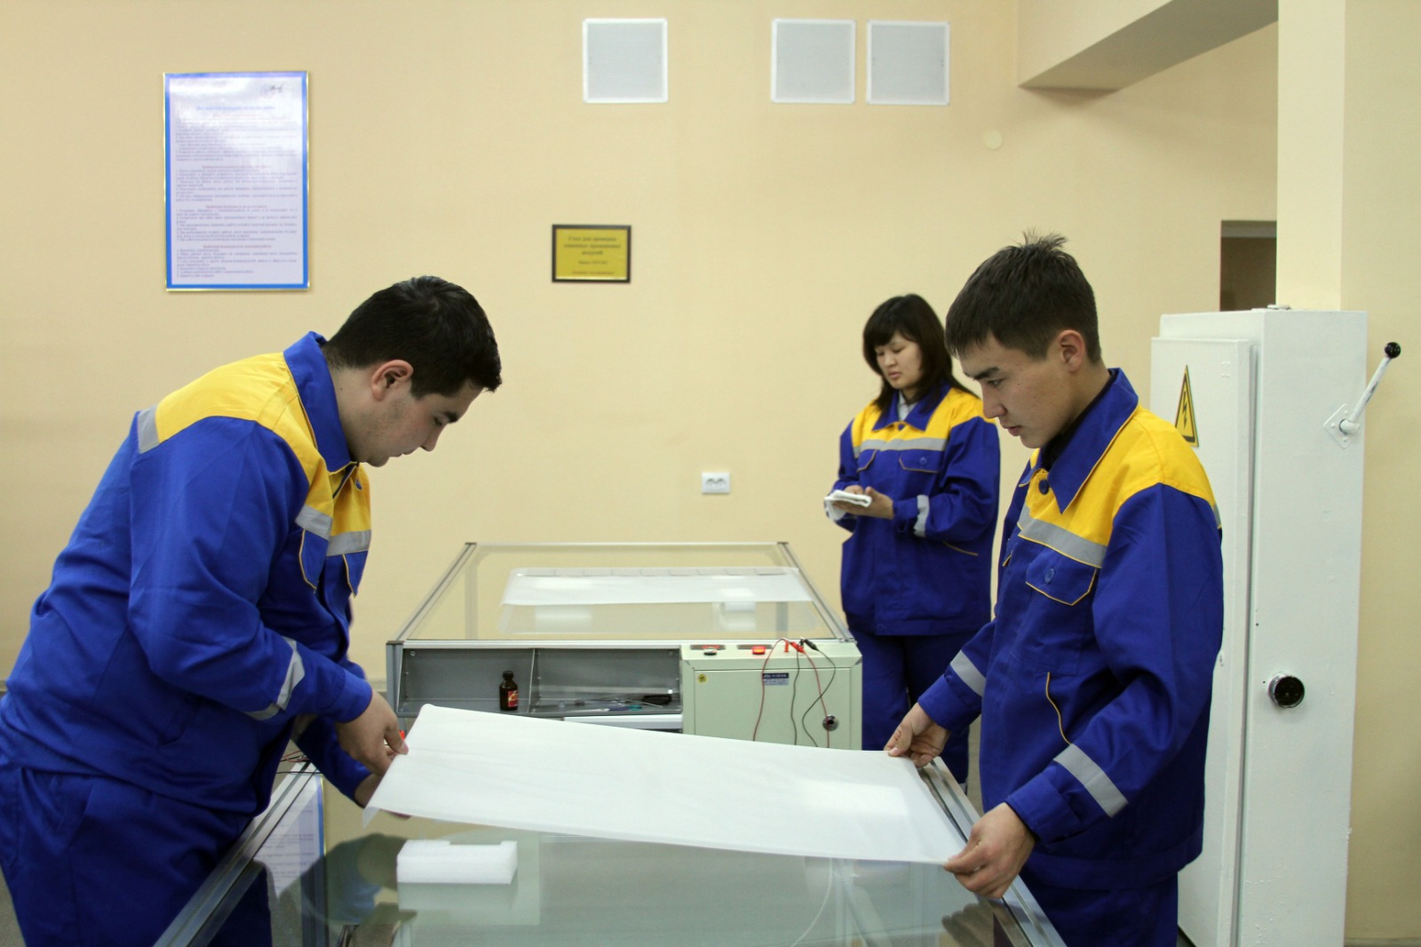
Назарларыңызға рахмет!

